Slide 1

সবাইকে শুভেচ্ছা ও স্বাগতম

Slide 2
পরিচিতি
মুহাম্মদ আবুবকর সিদ্দিক
সহকারি শিক্ষক
মগড়া পালস্‌ ইউনিয়ন উচ্চ বিদ্যালয়
কালিহাতি,টাঙ্গাইল ।
শ্রেনী : সপ্তম
অধ্যায় : তৃতীয়
পাঠ : 2০
সময় : ৫০ মিনিট

Slide 3
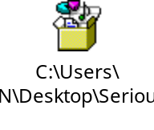
চলো একটি ভিডিও দেখি

Slide 4
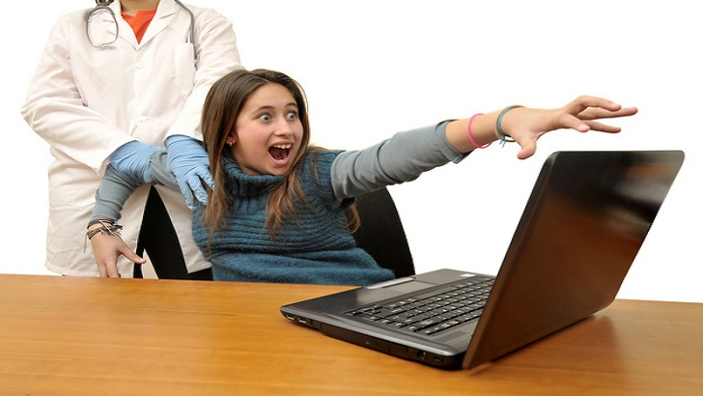
কম্পিউটারে আসক্তি
আজকের পাঠ--

Slide 5
এই পাঠ থেকে শিক্ষার্থীরা …
1.কম্পিউটার আসক্তি কি তা বলতে পারবে।
2.কম্পিউটার আসক্তির কুফল বর্ণনা করতে পারবে।

Slide 6
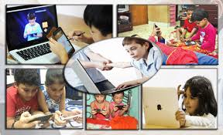
অতিরিক্ত কম্পিউটার ব্যবহার করা ছাত্র ছাত্রীরা কম্পিউটারের বাইরে চিন্তা করতে পারে না ।

Slide 7
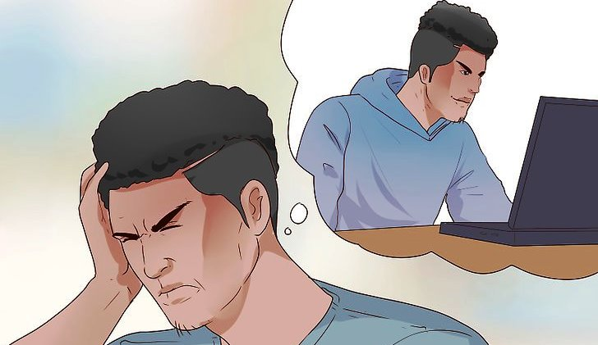
মানসিক বিকাশে বড় সমস্যা হতে পারে।

Slide 8

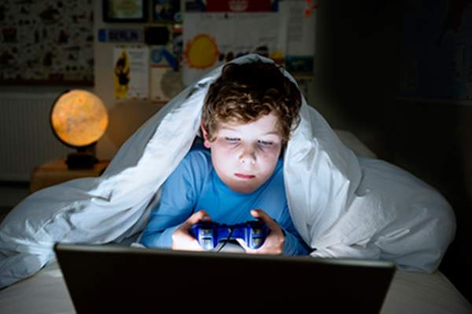
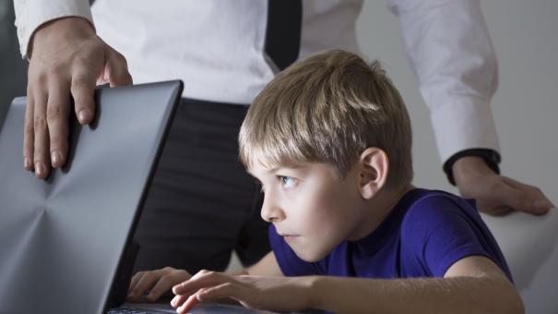
কম্পিউটার আসক্তরা তাদের আত্মীয়দের উপেক্ষা করে ও সবসময় কম্পিউটারের সামনে বসে থাকে।

Slide 9
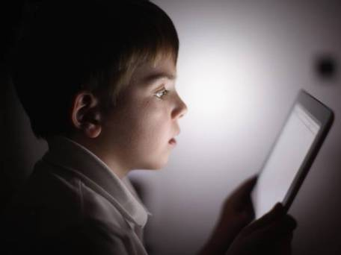
সর্বক্ষণ কম্পিউটার চালাতে চায় এমন কি তারা গভীর রাতে বা লুকিয়ে কম্পিউটার চালায়।

Slide 10
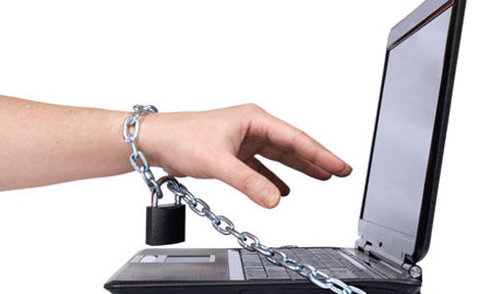
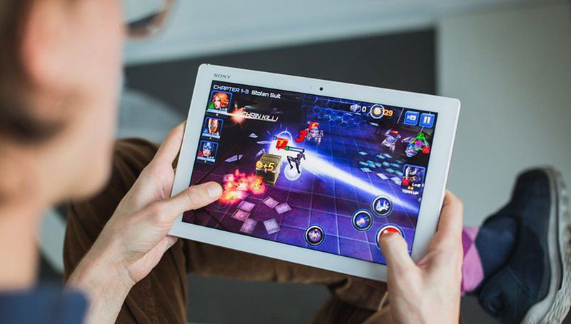
তারা এক প্রকার বন্দি হয়ে থাকে কম্পিউটারের কাছে।

Slide 11
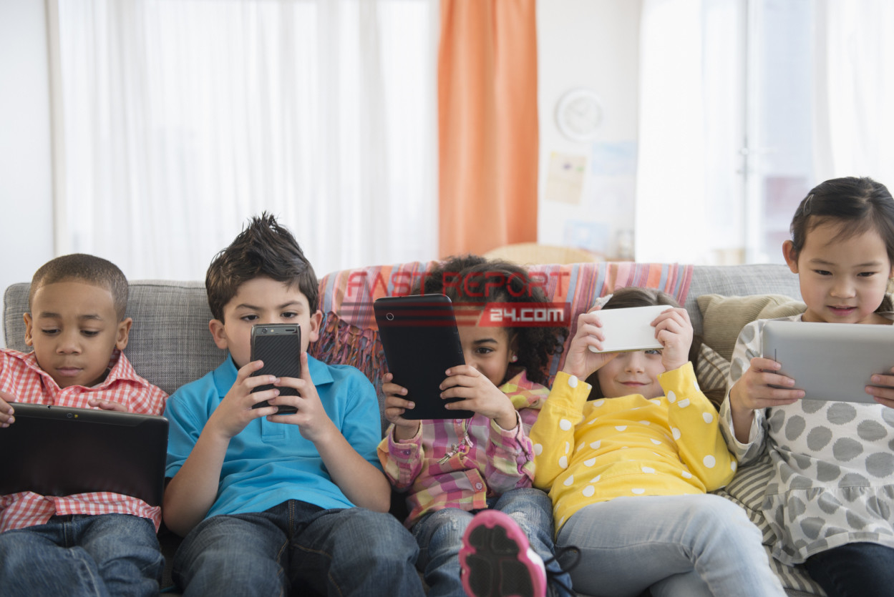
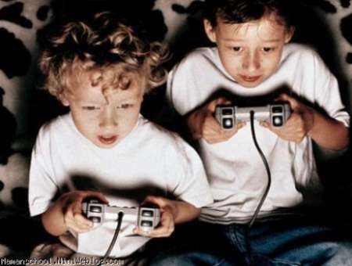
সাধারনত বন্ধুরাই তাদের প্ররোচিত করে কম্পিউটার চালাতে।

Slide 12

একক কাজ
মানুষ কম্পিউটার ছাড়া আর কোন কোন জিনিসের উপর আসক্ত হতে পারে?

Slide 13
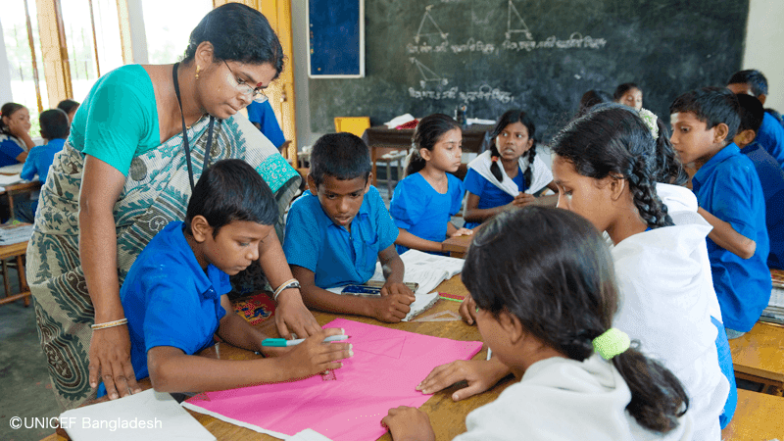
দলীয় কাজ
কম্পিউটারের প্রতি আসক্ত হওয়ারা কিভাবে দিন কাটায় তার একটি কাল্পনিক গল্প লিখ।

Slide 14
মূল্যায়ণ
১. কাদের নির্দেশেনায় কম্পিউটার চালালে কম্পিউটারে প্রতি আসক্ত হওয়ার সম্ভবনা থাকে না?
২. কম্পিউটার আসক্তরা নিজেদেরকে কী ভাবে?
৩. কারা কম্পিউটার চালাতে প্ররোচিত করে?

Slide 15

বাড়ির কাজ
তোমার বাড়ীর আশেপাশের কোন কম্পিউটার আসক্ত থাকলে তার সাথে কথা বলে এ সম্পর্কে প্রতিবেদন তৈরী কর।

Slide 16
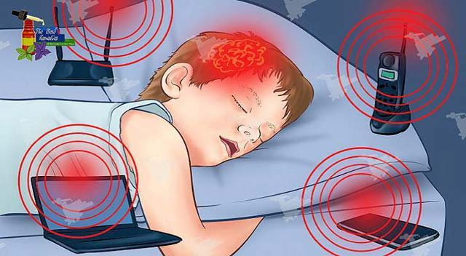
সবাইকে ধন্যবাদ

